Slide 1


Jornada Estadual de Prevenção de Doenças Crônicas Não Transmissíveis
Divisão de Doenças Crônicas do Centro de Vigilância Epidemiológica da Coordenadoria de Controle de Doenças / SES-SP
Mesa Redonda:
Atenção às DCNT em nível nacional
Desafios em Políticas para Prevenção e Controle da Obesidade
Patricia Jaime

Slide 2
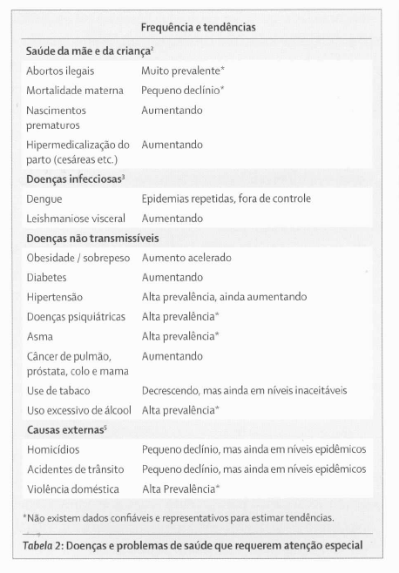
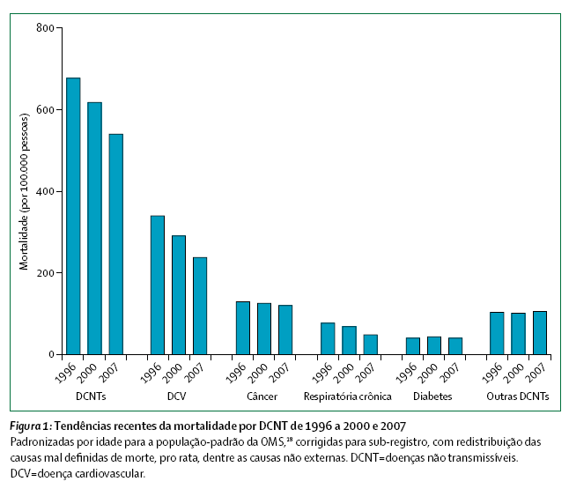
Série The Lancet Saúde no Brasil – Maio de 2011
DCNT: carga e desafios atuais
72% das mortes em 2007
DCV:
Mortalidade recai especialmente sobre a população de menor poder aquisitivo;
Maior ônus de internações hospitalares no SUS.

Slide 3

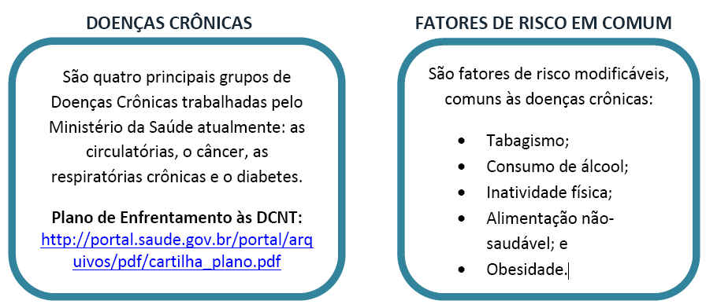

Slide 4
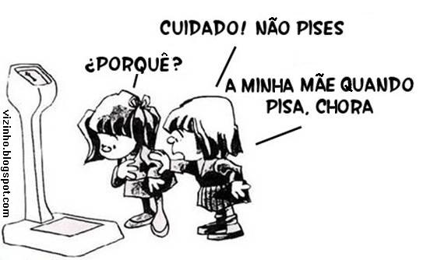
Determinantes individuais do sobrepeso e obesidade
Fatores genéticos e biológicos
Preferências alimentares
Hábitos e estilo de vida
Conhecimento em nutrição e saúde
Intenções, atitudes e práticas
Expectativa de mudança
Auto-eficácia
FOCO clássico das intervenções propostas

Slide 5
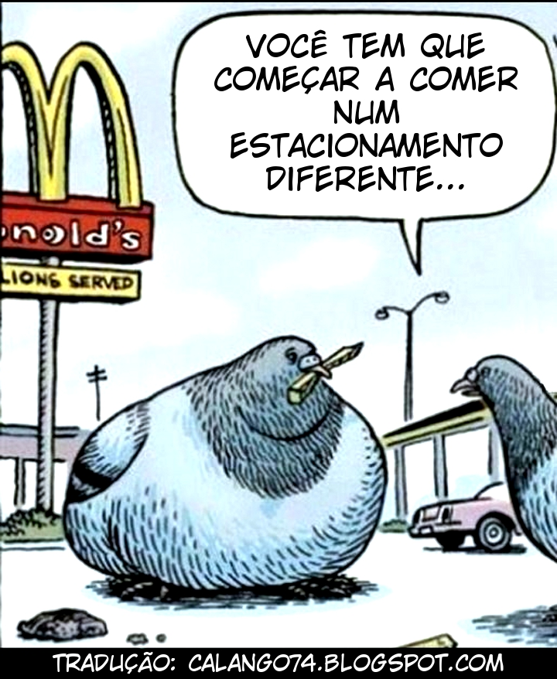
Determinantes sociais do sobrepeso e obesidade
Renda
Acesso e disponibilidade de alimentos
Publicidade de alimentos
Sistema Alimentar
Cuidados em saúde: acesso e qualidade
AMBIENTE OBESOGÊNICO

Slide 6
Determinação Social do Sobrepeso e Obesidade
Demanda de Ações:
Perante o sistema alimentar.
Promoção da Alimentação Adequada e Saudável.
Vigilância Alimentar e Nutricional.
Atenção integral à saúde.
Regulação e Controle.
SISTEMAS ALIMENTARES
Acesso saúde
MODOS DE VIVER
MODOS DE COMER
SOBREPESO E OBESIDADE
MÁ ALIMENTAÇÃO

Slide 7
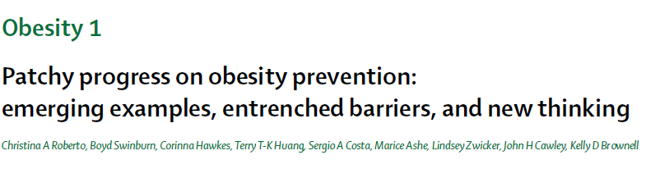

NOURISHING Framework
Food Policy Framework for healthy diets and the prevention of obesity and diet-related non-communicable diseases.
(World Cancer Research Fund International)

Slide 8
Domínio |  | Área de intervenção/Política | Exemplo de ações potenciais
Ambiente alimentar | N | Normas e regulamentações sobre rotulagem nutricional | Ex, listas de nutrientes nas embalagens alimentares; menus, etiquetas de prateleira ; normas sobre as alegações nutricionais e de saúde
 | O | Oferta de alimentos saudáveis, com padrões definidos, em programas públicos e outras configurações/locais | Ex, programas de alimentação escolar, locais de trabalho, etc.
 | U | Uso de estratégias econômicas para qualificar a disponibilidade e acesso a alimentos | Ex. subsídios direcionados; impostos alimentares ligados à saúde
 | R | Restrição da publicidade de alimentos e outras formas de promoção comercial | Ex. restringir a publicidade para crianças, promoções de vendas; políticas de patrocínio
 | I | (Improve) Melhora a qualidade nutricional dos alimentos disponiveis para consumo | Ex. reformulação nutricional de produtos processados, tamanho de porção
 | S | (set) Estabelecimento deincentivos e regras para criar uma ambiente alimentar saudável no varejo e food service | Ex. incentivos para localização de equipamentos de abastacimento em áreas carentes; padrões de cardapio, etc
Sistema alimentar | H | (Harness) Aproveitamento de toda cadeia do sistema alimentar para assegurar a coerência com a saúde | Ex. incentivos à produção de alimentos saudáveis, sistemas curtsos de produaçao e consumo, estruturas de governança intersetorial
Mudança de comportamento e comunicação | I | Informação sobre alimentação e nutrição para conscientização pública | Ex. Guias alimentares, campanhas comunitárias, etc
 | N | Nutrição e cuidado em saúde / aconselhamento | Ex. Programas de aconselhamento nutricional individual ou coletivos, suporte e aconselhamento por telefone; diretrizes clínicas, etc
 | G | (Give) Promoção da educação alimentar e nutricional e desenvolver competências em alimentaçao | Ex. Oficinas culinárias, alimentação no curriculo escolar, programas de promoção de saúde

Slide 9
Prevenção e Controle da Obesidade
INTERSETORIALIDADE
INCENTIVO
APOIO
PROTEÇÃO
INTRASETORIALIDADE

Slide 10

Exemplo de ação de Incentivo para Prevenção e Controle da Obesidade

Slide 11

Guias Alimentares
SEGUNDO A FAO:
Guias alimentares destinam-se a estabelecer uma base para a alimentação pública, programas e políticas de saúde e agrícolas e para programas de educação nutricional para promover hábitos alimentares saudáveis e estilos de vida.
Devem incorpor recomendações nacionais de alimentação e nutrição e expressar os princípios da educação nutricional em termos de alimentos.
Devem fornecem aconselhamento sobre alimentos, grupos de alimentos e hábitos alimentares para o público em geral para promover a saúde e prevenir doenças relacionadas à alimentação.
Devem traduzir as recomendações nutricionais em informações simples, usando linguagem e os símbolos que o público possa compreender facilmente, e se concentrar em alimentos que são comumente consumidos e em comportamentos.
http://www.fao.org/nutrition/education/food-dietary-guidelines/home/en/

Slide 12
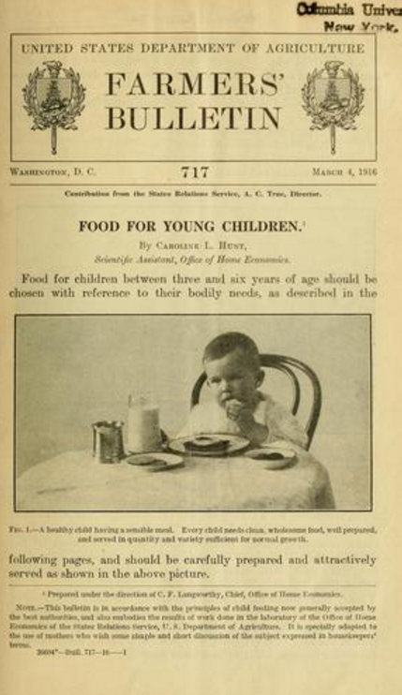
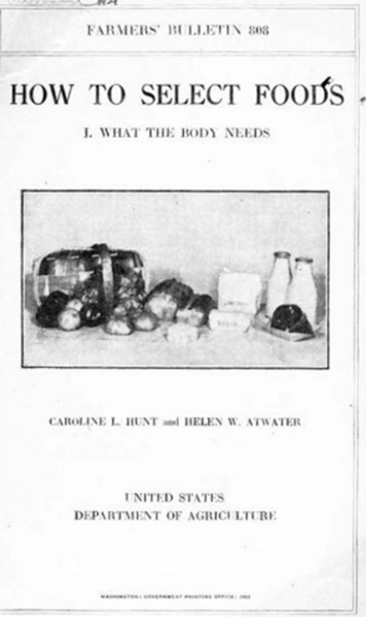
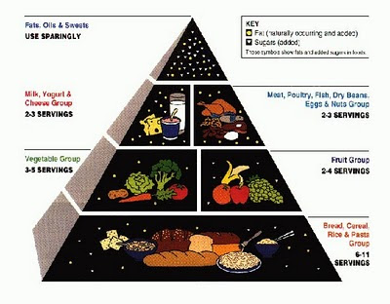
RECOMENDAÇÕES SOBRE ALIMENTAÇÃO
W.O. Atwater (1902) – recomendações de nutrientes para adulto
USA - Caroline Hunt (1916) – guia alimentar nos moldes como conhecemos hoje
Grupos de alimentos:
“leite e carnes”
“cerais e amiláceos”
“vegetais e frutas”
“alimentos gordurosos”
“doces”
(Welsh et al., 1992, Monteiro, 2011)
Outros guias semelhantes
Reproduzido em outros países
Centrados nos nutrientes
Década de 1980 – nutrientes bons e ruins
(doenças cardiovasculares)
(Painter et al., 2001; Monteiro, 2011, Scrinis, 2013 )
(USDA, 1992)

Slide 13
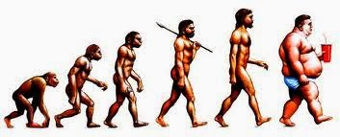
Guias Alimentares
Guias Alimentares baseados em Alimentos
Mudanças dramáticas na forma como a humanidade come, bebe e se exercita resultaram em importantes modificações no perfil de saúde e nutrição das populações.
PRODUÇÃO E PROCESSAMENTO DOS ALIMENTOS
(OMS, 1998; OMS,2004; Popkin, 2012,
Monteiro et al., 2010; 2017)

Slide 14
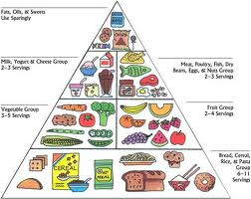
Conceito limitado de alimentação...
Reduz alimentação ao aporte de nutrientes de grupos alimentares.
Não observa a extensão e propósito do processamento de alimentos.
Não distingue ingredientes culinários de produtos alimentícios prontos para o consumo.
Não considera a organização da alimentação em preparações culinárias e refeições
Ignora o Sistema Alimentar

Slide 15
Abordagem ampliada de Alimentação Saudável
PARA A ALMA
PARA O PLANETA
Proteção dos recursos naturais e da biodiversidade.
Diminuição da emissão de poluentes, do desperdício e da produção de resíduos
Preservação e proteção da água, do solo, do ar, da biodiversidade e da terra.
Diminuição da emissão de poluentes, do uso de recursos naturais, do desperdício e da produção de lixo
Aumento do prazer ao comer, da diversidade cultural, do pertencimento e da autonomia
PARA A ALMA
PARA O PLANETA
Alimentação baseada em alimentos em refeições
Peso saudável
Menos deficiências de nutrientes
Menos diabetes, DCV e câncer
Menos tratamento médico e cirúrgico
Vida mais longa e com qualidade
PARA O CORPO
Peso saudável
Menos deficiências de nutrientes
Menos diabetes, DCV e câncer
Menos tratamento médico e cirúrgico
Vida mais longa e com qualidade
PARA O CORPO

Slide 16



Estrutura
Apresentação
Preâmbulo
Introdução
Capítulo 1. Princípios
Capítulo 2. A escolha dos alimentos
Capítulo 3. Dos alimentos à refeição
Capítulo 4. O ato de comer e a comensalidade
Capítulo 5. A compreensão e a superação dos obstáculos
Dez passos para uma alimentação adequada e saudável
Para saber mais

Slide 17
Desafio:
Ir além da excelente difusão e comunicação inicial. Esse é o nosso desafio!
Guia Alimentar
Promoção da Alimentação
Adequada e Saudável
instrumento
PROTAGONISMO DOS DIFERENTES ATORES SOCIAS DA POLÍTICA PUBLICA : APROPRIAÇÃO E USO DO GUIA ALIMENTAR
AMEAÇAS E DESAFIOS: GUIA ALIMENTAR TEM SENTIDO A PARTIR DE UMA PERSTECTIVA DE SISTEMA ALIMENTAR E DE POLITICAS SOCIAS DE GARANTIA DE DIREITOS.

Slide 18

Exemplo de ação de Apoio para Prevenção e Controle da Obesidade

Slide 19
Atenção integral à saúde do indivíduo com excesso de peso/ obesidade
Linha de Cuidado da Obesidade
Rede de Atenção à Saúde das Pessoas com Doenças Crônicas

Slide 20
Integralidade
Integralidade, fem. Princípio fundamental do Sistema Único de Saú de que abrange três dimensões:
Abordagem integral do ser humano, visto em suas inseparáveis dimensões biopsicossociais;
Ampliação da percepção dos profissionais e serviços de saúde na relação com os usuários para o acolhimento de suas histórias, condições de vida e necessidades em saúde;
Modo de organizar a atenção à saúde de forma a ampliar o acesso a todos os níveis de complexidade abrangendo ações de assistência, promoção, proteção e recuperação da saúde.
(Glossário Promoção da Saúde, MS 2013)

Slide 21
Do Sistema Fragmentado às Redes de Atenção à Saúde
Organização piramidal
Organização em rede
ALTA
COMPLEXIDADE
MÉDIA COMPLEXIDADE
AB
ATENÇÃO
BÁSICA
Fontes:
Mendes EV. As redes de atenção à saúde.. Brasília: Organização Pan-Americana da Saúde, 2011.
Silva SF &Magalhães Jr HM. Redes de atenção à saúde: importância e conceitos. In: Silva SF. Saberes Ed. 2013.

Slide 22
Linha de cuidado prioritária da Rede de Atenção à Saúde das Pessoas com Doenças Crônicas no âmbito do SUS
Linhas de Cuidado (LC)
Definem a organização dos serviços e as ações que devem ser desenvolvidos nos diferentes pontos de atenção de uma rede (nível primário, secundário e terciário) e nos sistemas de apoio, e podem utilizar de vários tipos de estratificação (clínica, de risco, entre outras) para definir estas ações.
Por que implantar a linha de cuidado do sobrepeso e da obesidade?
Para fortalecer e qualificar a atenção à população, garantindo acesso aos serviços de saúde em tempo oportuno, ofertando infraestrutura, bem como mobiliário e equipamentos adequados para o cuidado dos indivíduos.
Isso se dará por meio de ações de promoção à alimentação adequada e saudável, de práticas corporais e de atividades físicas adequadas, da integralidade e da longitudinalidade do cuidado, em todos os pontos de atenção da RAS.

Slide 23
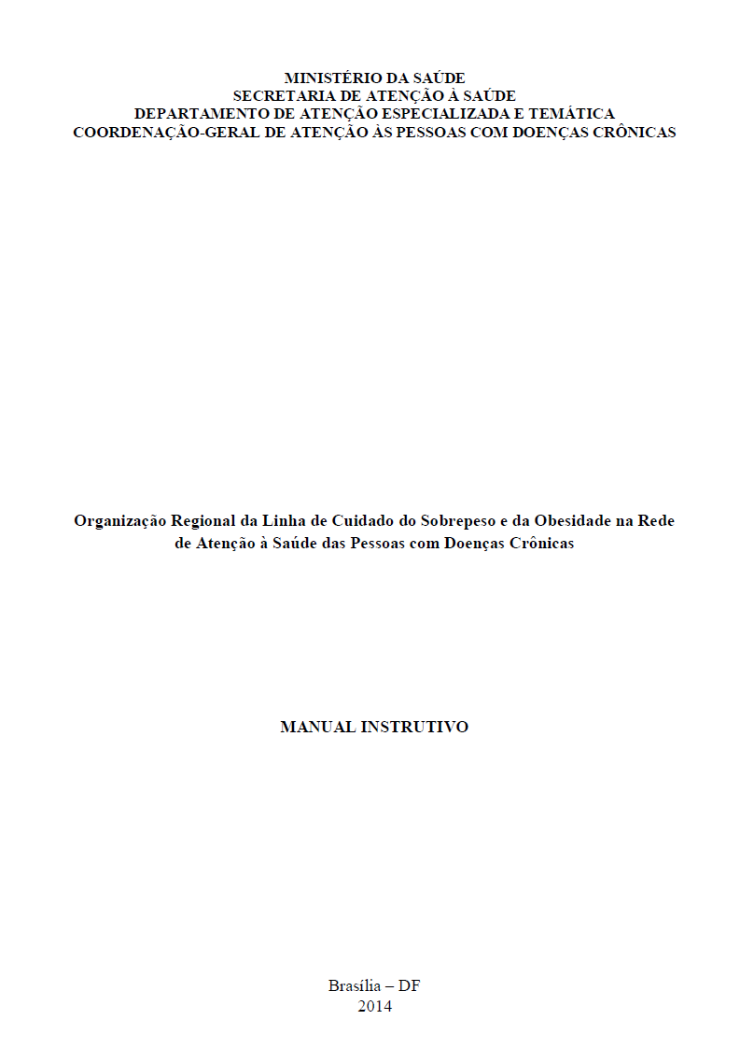
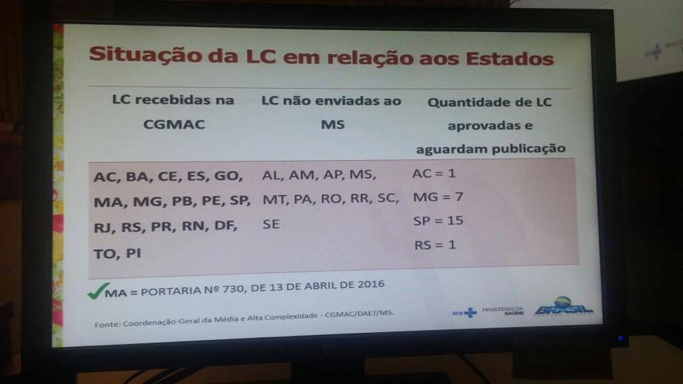
Processo de implantação da linha de cuidado

Slide 24

Desafio:
Fazer a linha de cuidado acontecer no SUS.

Slide 25

Exemplo de ação de Proteção para Prevenção e Controle da Obesidade

Slide 26

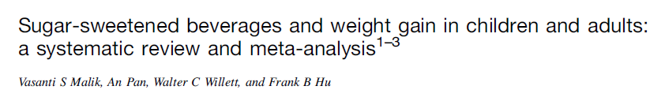
EXEMPLO:
Bebidas açucaradas: Refrigerantes, sucos e refrescos
Tendência de aumento de consumo
Baixa qualidade nutricional (oferta restrita à alguns tipos de açúcares, tais como sacarose e frutose)
Não proporcionarem a mesma sensação de saciedade que alimentos sólidos
Objeto de intensa propaganda
Baixo custo

Slide 27

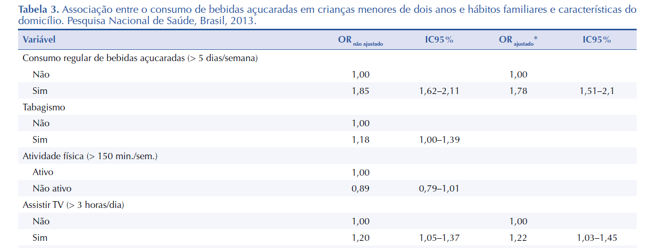
O consumo de bebidas açucaradas foi identificado em 32% das crianças menores de dois anos estudadas (IC95% 30,6–33,3)

Slide 28

Rotulagem Nutritional de alimentos
Rotulagem nutricional frontal:
Advertências visam comunicar de forma efetiva informações sobre riscos potenciais.
O uso de advertências possibilita alertar ao consumidor de produtos alimentícios sobre a presença de alto conteúdo de nutrientes críticos, que podem vir a negativamente afetar sua saúde.
A advertência é um dos métodos de controle/prevenção de riscos.
A presença de advertências nas embalagens de produtos alimentícios permitirá ao usuário consumidor a tomada de decisão consciente na aquisição destes produtos, levando a escolhas alimentares mais saudáveis.

Slide 29
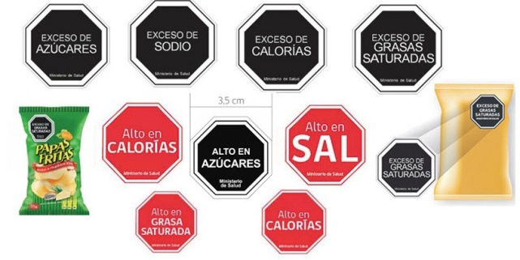
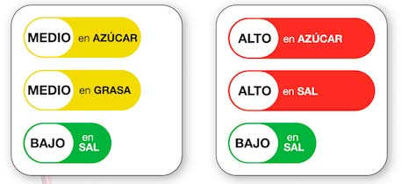
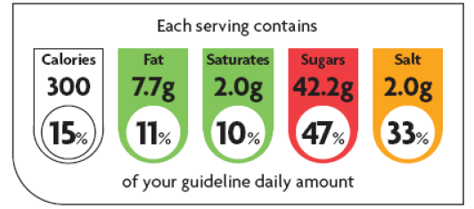
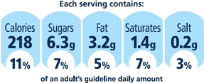
Rotulagem Nutritional de alimentos: elementos para considerar em uma revisão
Rotulagem nutricional frontal:
Chile: advertências
Equador: Semáforo
UK voluntária: de Guideline Daily Amounts (GDA), com ou sem cores

Slide 30

O nova agenda do Ministério da Saúde para obesidade (2017...)

Slide 31
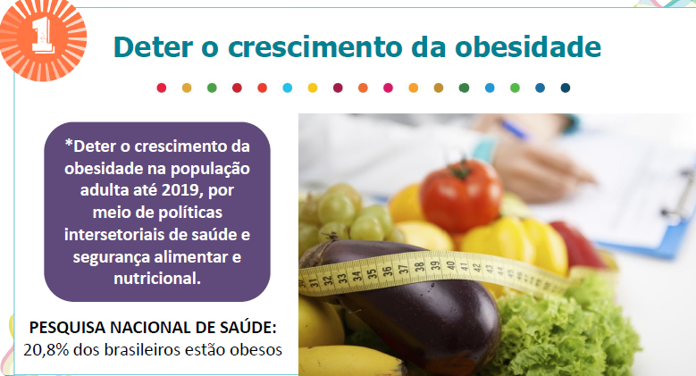
- Dados da Vigilância apontam que é uma meta inatingível
- Como? Qual política Intersetorial está sendo articulada?

Slide 32
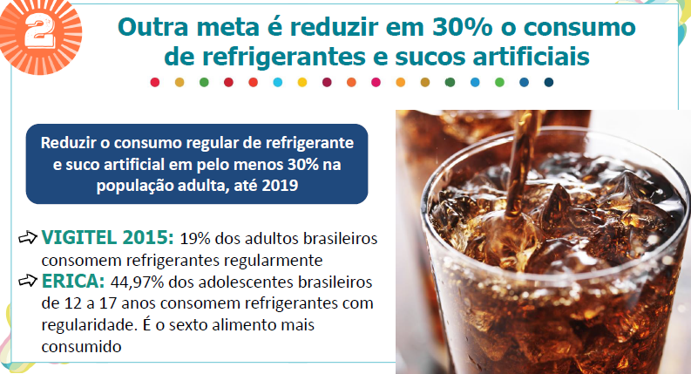
COMO?
Qual é a abordagem proposta em relação aos Determinantes Sociais do consumo alimentar?

Slide 33
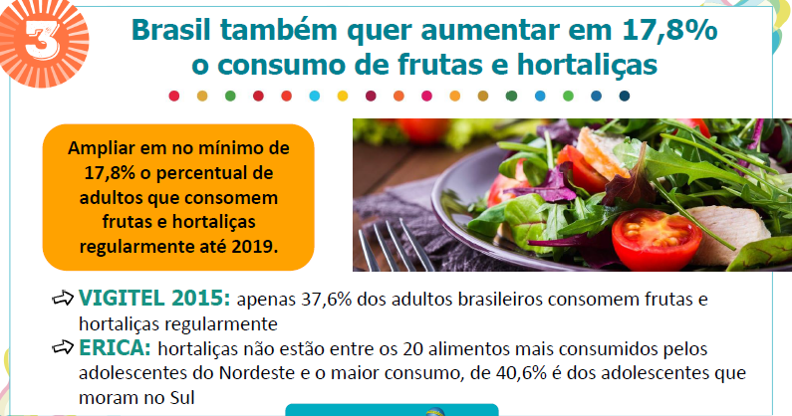
COMO?
Qual é a abordagem proposta em relação aos Determinantes Sociais do consumo alimentar?

Slide 34
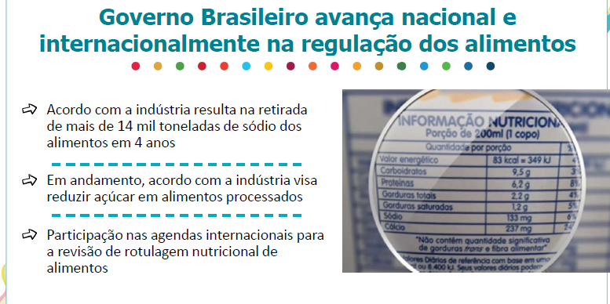
Precisamos saber como o MS se propõe a alcançar as metas propagandeadas
A novidade anunciada com algum potencial para controle da obesidade.

Slide 35
Prevenção e controle da obesidade: uma história a devir
-------------------------------------------------------------
Interrupção da abordagem intersetorial: agenda de Segurança Alimentar e Nutricional muito enfraquecida no governo federal → reflexos nos Estados e Municípios
Risco de enfraquecimento da promoção da saúde, da atenção nutricional e do cuidado integral no SUS: congelamento dos gastos em saúde (EC 55)
Agenda regulatória: rotulagem. A promessa de ação.

Slide 36
OBRIGADA !
Patricia Jaime
constant@usp.br

